Slide 1
바이브 코딩 경험 확산 개인과제 이행결과/내역
DevHaven 개발자 쉼터
깃허브주소 : https://github.com/winbo121/vibeCoding
(DX3)
DX사업팀 김재훈
2026.09.30

Slide 2
목차
환경 설정 → 업무 흐름 → 화면 → 느낀점 순으로 적었습니다.
01
환경 설정
실행 환경, 환경 변수, 라이브러리
02
업무 흐름
로그인 후 관리자 / 일반이 어떻게 갈리는지
03
화면
관리자 캡처, 일반 사용자 캡처
04
느낀점
장점, 단점

Slide 3
1. 환경 설정 · 실행 환경
API 8000, 화면 5173, DB는 PostgreSQL.
이 PC
파이썬 3.13.15
노드 v24.19.0
파이썬은 3.12부터 가능
화면 / API
FastAPI :8000 (/docs)
Vite :5173
경로 /vibecoding/
DB
PostgreSQL localhost:5432
DB명 vibecoding
14 이상
개발 서버
화면 /api 호출은
localhost:8000 으로 넘김
주소 설정 없으면 이 값
톰캣
8080은 선택
빌드 결과 올릴 때만
로컬 개발은 Vite
로그인 유지
토큰 12시간
만료 시간을 env에 안 넣으면
코드 기본값 사용

Slide 4
1. 환경 설정 · 환경 변수
비밀번호, API 키 원문은 안 적음. 들어 있는지 여부만.
항상 쓰는 값
DATABASE_URL 데이터베이스 접속 · 설정됨
API_HOST / API_PORT 0.0.0.0 / 8000 · 설정됨
CORS_ORIGINS 5173, 8080 허용 · 설정됨
JWT_SECRET 토큰 서명 · 설정됨, 값은 숨김
UPLOAD_DIR 첨부 폴더 uploads · 설정됨
JOBS_KEYWORDS 검색어 개발자 · 설정됨
JOBS_FETCH_COUNT 한 번에 50건 · 설정됨
OPENAI_MODEL gpt-4o-mini · 설정됨
연동 키
사람인 키 없음 → 수집 불가
사람인 주소 있음 / 직무코드는 비움
잡코리아 주소 없음 → 수집 불가
오픈AI 키 없음
키 없으면 스택 변환은 내장 사전
예) 파이썬 → Python
카카오 키 있음 (값은 생략)
키 있어야 맛집, 주소 검색 됨

Slide 5
1. 환경 설정 · 라이브러리
백엔드는 requirements 고정 버전, 화면은 설치 버전.
백엔드
FastAPI 0.128.0 웹 API
Uvicorn 0.40.0 API 서버
SQLAlchemy 2.0.45 테이블 매핑
psycopg 3.2.13 PostgreSQL 연결
Pydantic 2.12.5 요청·응답 검증
pydantic-settings 2.12.0 환경 파일
passlib 1.7.4 / bcrypt 4.2.1 비밀번호
PyJWT 2.10.1 로그인 토큰
httpx 0.28.1 사람인·잡코리아·카카오 호출
화면
React 19.3.0 / React DOM 19.3.0
React Router 7.18.4 페이지 이동
Bootstrap 5.3.8
React Bootstrap 2.10.10 화면 부품
Bootstrap Icons 1.13.1
Vite 8.3.1 개발 서버·빌드
React 플러그인 6.1.1
oxlint 1.86.0 코드 검사
@types/react 19.3.0

Slide 6
2. 업무 흐름 · 공통
로그인 되면 권한 보고, 그 사람한테 준 메뉴만 띄움.
첫 화면
기술 통계
로그인
계정
맞나?
토큰
12시간
배정 메뉴
아니오
예, 권한에 따라
로그인 거절
비밀번호 오류 · 비활성
관리자
사람 · 메뉴 · 공고 수집 · 현재 위치
일반 사용자
내 기술 · 회사 맛집 · 출퇴근
로그인 후 둘 다 쓰는 메뉴
프로젝트 분석기
게시판
작성자 제한 없음
자주 묻는 질문
권한 차이 없음
첫 화면 스택 비율은 로그인 없이 보임. 숫자는 활성 일반 사용자만. 관리자는 제외.
토큰에 번호, 아이디, 권한. 로그아웃하면 첫 화면.
게시판은 내 글 아니어도 수정/삭제 됨. FAQ는 비공개여도 로그인하면 목록에 나옴.

Slide 7
2. 업무 흐름 · 권한 차이
메뉴 이름이 같아도 보이는 버튼이 다름.
관리자
일반 사용자
사용자 등록, 수정, 삭제
내 권한은 못 내리고, 내 계정은 못 지움
메뉴 만들고 사람별로 배정
일반한테 관리 메뉴는 안 줌
내 정보는 이름, 이메일만. 개발 프로필은 비움
채용은 전체 목록. 공고 수집도 여기서
맛집은 브라우저 현재 위치
사용자관리, 메뉴관리 안 보임
주소 직접 쳐도 첫 화면으로 감
내 정보에 년차, 스택, 성별, 회사, 집
스택 있으면 맞는 공고가 기본
집주소 있으면 회사까지 거리, 시간
공고 수집 버튼 없음
맛집은 현직장 있을 때만. 회사 위치

Slide 8
2. 업무 흐름 · 관리자
사람/메뉴 관리, 공고 수집, 맛집은 현재 위치.
사용자 목록
등록
권한?
일반은 프로필 저장
관리자는 프로필 비움
수정
본인 권한은 유지
관리자로 바꾸면
개발 프로필 삭제
삭제
본인 계정은 제외
활성을 끄면
로그인 차단
메뉴 편집
사용자별 배정
일반에게
관리 메뉴 거절
전체 공고
검색·출처
샘플·사람인
잡코리아 수집
맛집 메뉴
브라우저 위치
현재 위치 반경
내 정보는 이름, 이메일만. 년차·스택·성별·회사·집은 관리자 계정에 안 남김.
사람인 키, 잡코리아 주소 없으면 그 수집 버튼은 비활성. 매칭 점수, 출퇴근은 안 봄.

Slide 9
2. 업무 흐름 · 일반 사용자
스택, 회사, 집 넣어야 맞춤 공고랑 맛집, 출퇴근이 나옴.
배정된 메뉴
관리 메뉴 숨김
직접 열어도
첫 화면
현직장?
없음 → 맛집 숨김
있음 → 회사 좌표
주변 음식점
내 정보
년차·스택·성별
현직장·집주소
한글 스택을
영문으로
스택?
있음 → 맞춤 공고
점수 높은 순
없음 → 전체 공고
등록 안내
집주소?
있음 → 거리·시간
없음 → 안내만
‘내 스택 맞춤만’ 끄면 전체 공고. 맞는 건수는 따로 표시.
공고 가져오기는 일반 계정에 없음. 분석기, 게시판, FAQ는 관리자랑 같음.

Slide 10
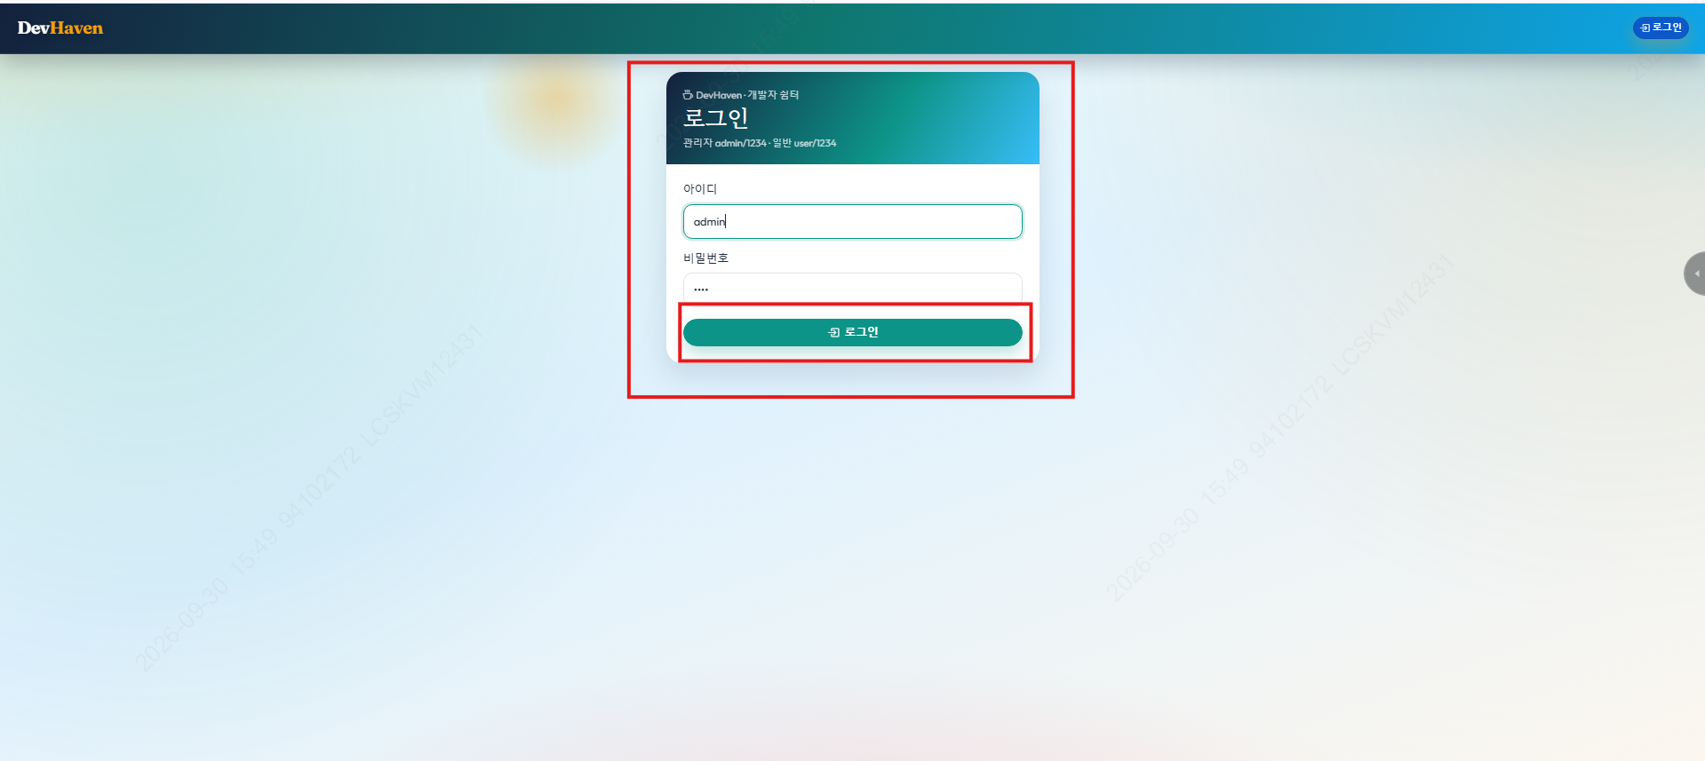
3. 화면 · 관리자 로그인
관리자 계정으로 들어감. 틀리거나 비활성이면 여기서 끝.
로그인 전이라 위 메뉴는 없음
아이디, 비밀번호 넣고 로그인
화면에 기본 계정 안내가 있음
비밀번호 불일치, 비활성 계정은 거절
되면 번호, 아이디, 권한이 든 토큰
유지 시간 12시간

Slide 11
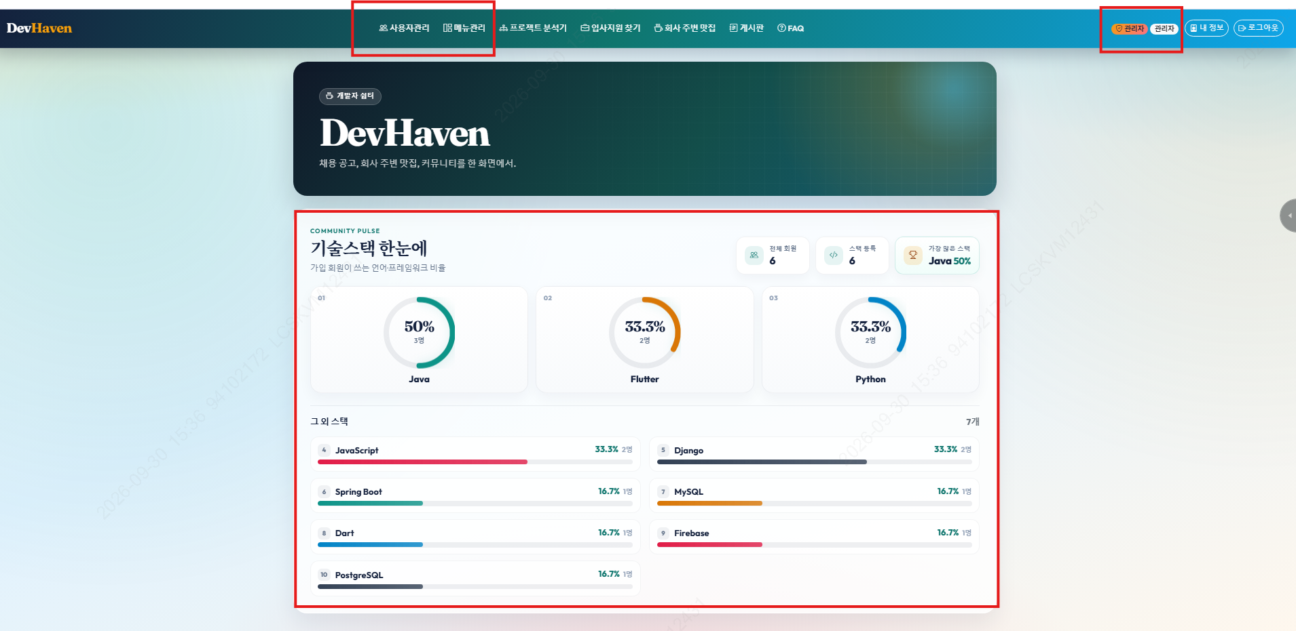
3. 화면 · 관리자 첫 화면
관리자만 사용자관리, 메뉴관리가 위에 붙음.
오른쪽 배지 관리자
메뉴: 사용자관리, 메뉴관리, 분석기
입사지원, 맛집, 게시판, FAQ
가운데 숫자는 일반 회원 스택 비율
관리자 계정은 집계에서 제외
전체 인원, 스택 등록 인원, 제일 많은 스택
이름 누르면 내 정보. 로그아웃은 첫 화면

Slide 12
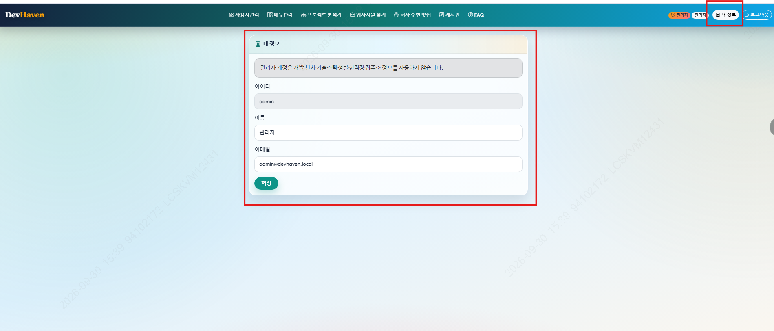
3. 화면 · 관리자 내 정보
관리자 내 정보는 이름, 이메일만.
아이디, 이름, 이메일만 있음
년차, 스택, 성별, 회사, 집은 이 계정에서 안 씀
저장해도 그 항목은 비워 둠
아이디는 여기서 안 바꿈
맞춤 공고, 맛집, 출퇴근 대상 아님

Slide 13
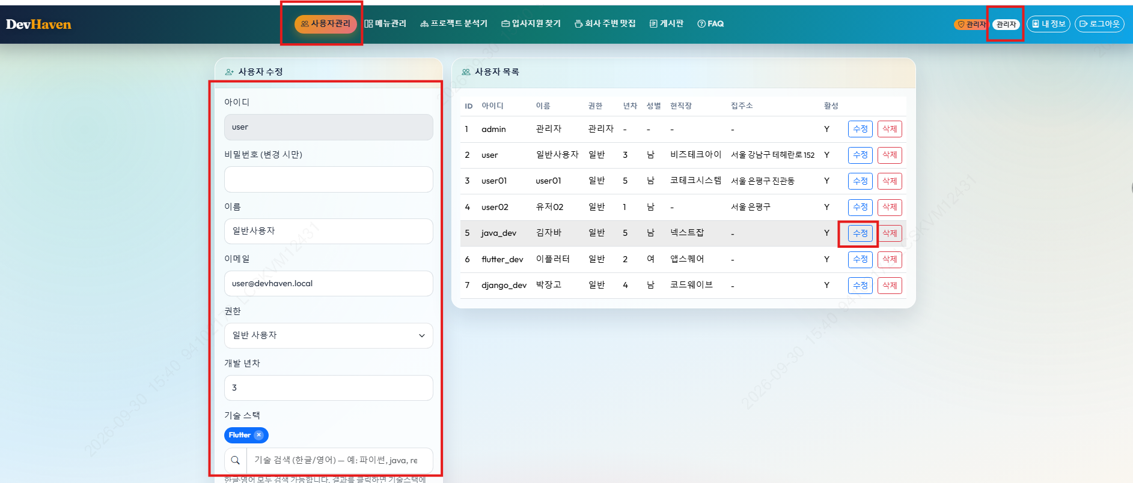
3. 화면 · 사용자 관리
사용자 등록/수정. 일반이면 프로필 넣고, 관리자면 비움.
왼쪽 수정, 오른쪽 목록
일반이면 년차, 스택, 성별, 회사, 집 입력
스택은 한글로 찾아도 저장 때 영문으로 바꿈
관리자로 바꾸면 프로필 지움. 목록은 -
지금 로그인한 관리자 본인 권한은 못 내림
행마다 수정, 삭제. 내 계정 삭제는 막음

Slide 14
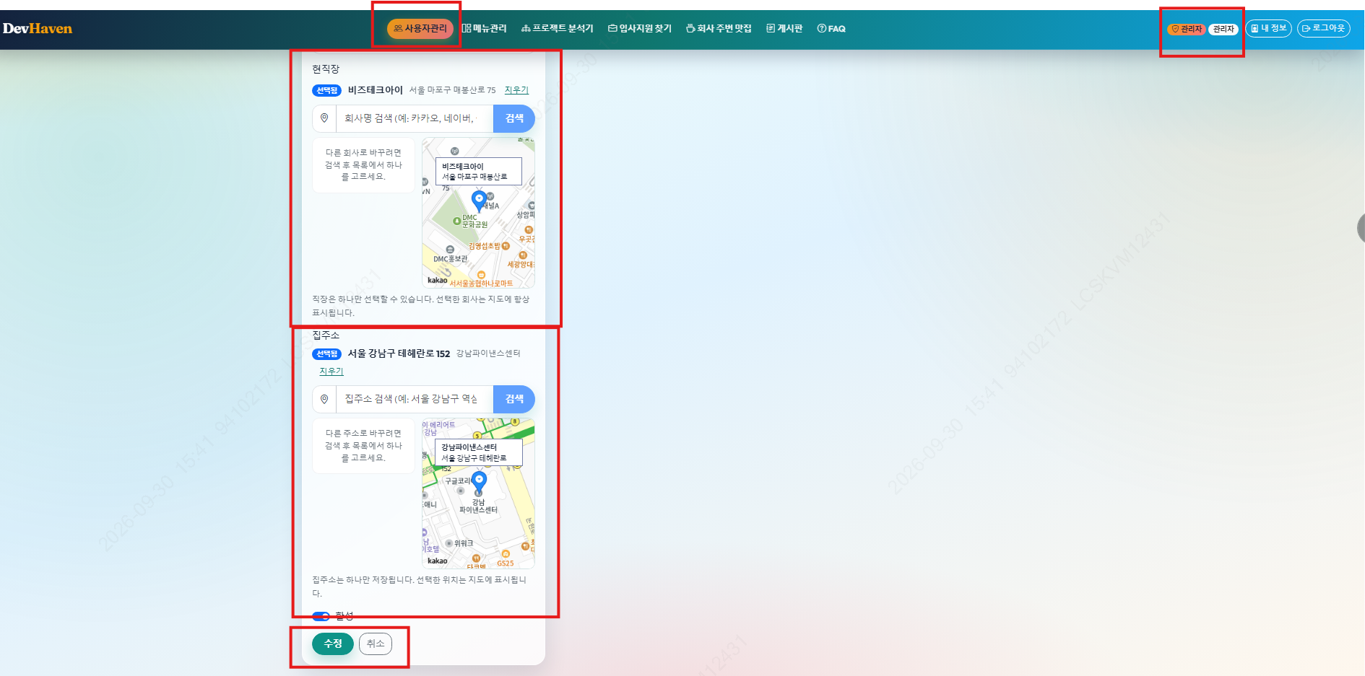
3. 화면 · 직장과 집주소
일반 사용자 수정할 때 회사, 집을 카카오에서 고름.
수정 화면 아래. 현직장, 집주소 따로 검색
결과 하나 고르면 그 장소로 저장, 지도에 표시
회사 1곳, 집 1곳
일반 사용자 맛집, 출퇴근에 이 주소 사용
관리자 본인 내 정보에는 이 칸 없음
활성 끄면 그 계정 로그인 안 됨

Slide 15
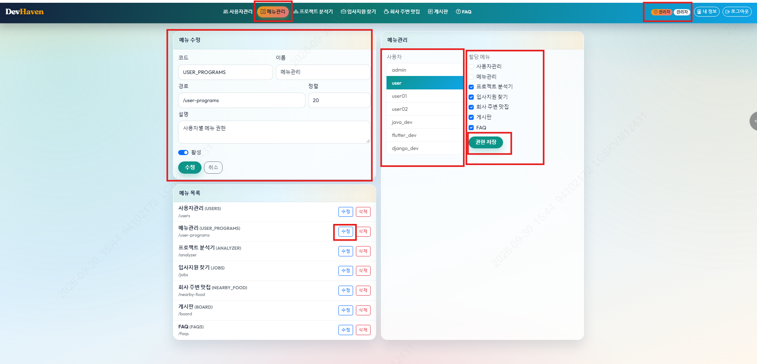
3. 화면 · 메뉴 관리
메뉴 만들고, 사람마다 체크해서 저장.
코드, 이름, 경로, 정렬, 설명, 사용 여부
사용 안 함이면 위 메뉴에서 빠짐
오른쪽에서 사용자 고르고 메뉴 체크 → 권한 저장
일반에게 관리 메뉴는 체크해도 거절
관리자한테는 그 메뉴 배정 가능
아래 목록에서 메뉴 수정, 삭제

Slide 16
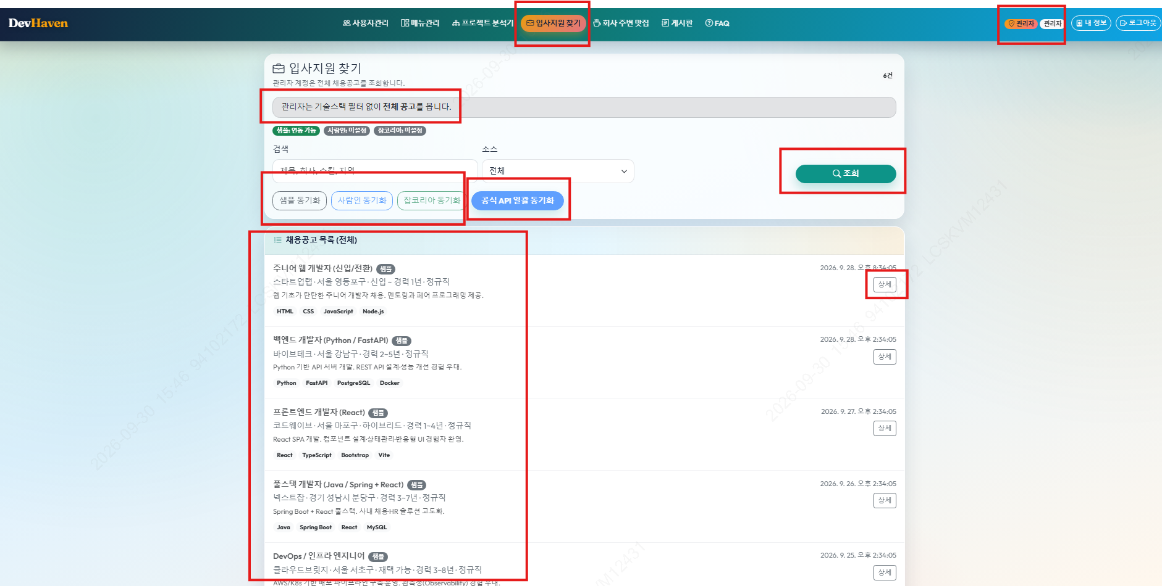
3. 화면 · 관리자 입사지원
필터 없이 전체 공고. 수집 버튼은 여기만.
관리자는 스택 맞춤 없이 전체
제목, 회사, 기술, 지역, 출처로 조회
샘플, 사람인, 잡코리아, 공식 API
동기화는 관리자만
키나 호출 주소 없으면 그 버튼은 안 눌림
같은 출처+외부번호는 한 건으로 유지
매칭 점수, 출퇴근은 이 목록에 없음

Slide 17
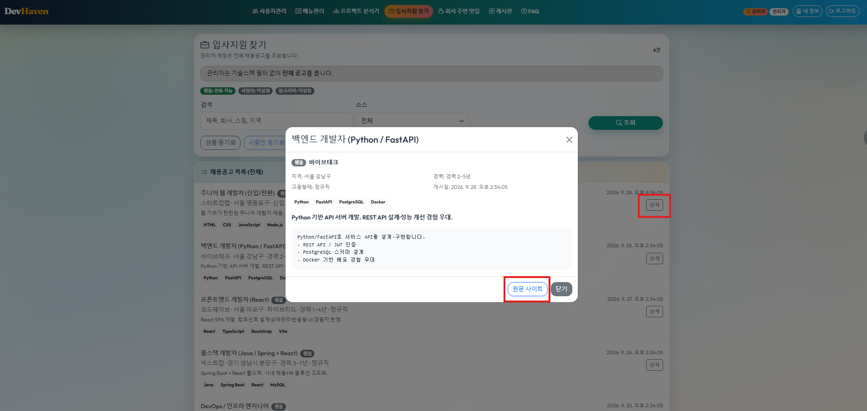
3. 화면 · 공고 상세
상세에 지역, 경력, 기술, 본문, 원문 링크.
목록에서 상세 → 가운데 창
회사, 지역, 경력, 고용형태, 게시일
기술, 요약, 하는 일
원문 사이트로 채용 페이지. 닫으면 목록
관리자 상세에는 매칭, 출퇴근 없음
일반이 스택, 집을 넣었을 때만

Slide 18
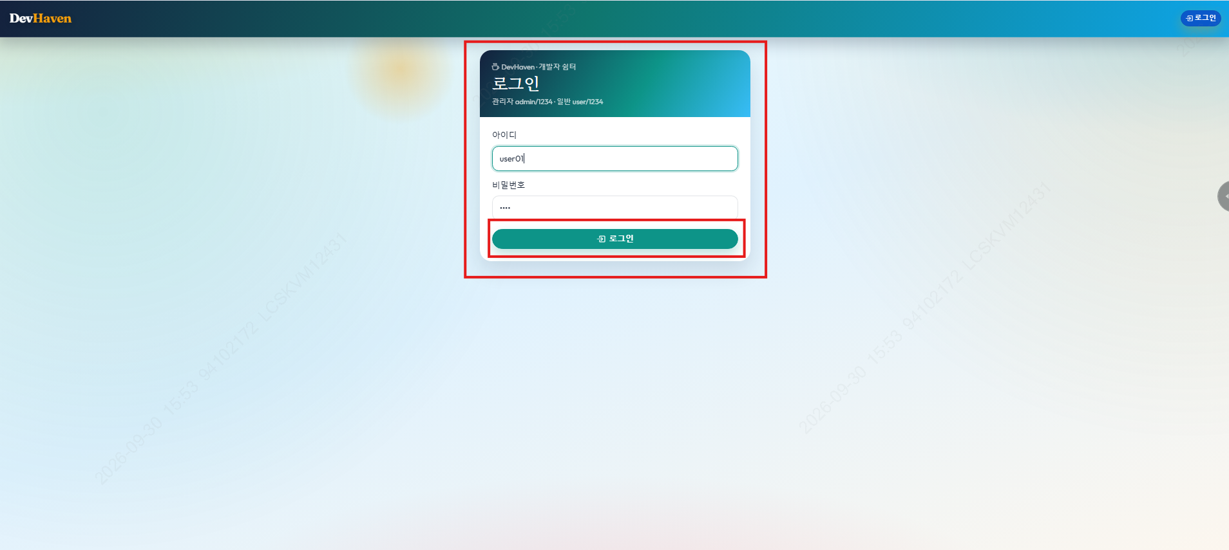
3. 화면 · 일반 사용자 로그인
같은 로그인 화면. 일반 계정으로 들어가면 메뉴가 달라짐.
로그인 화면 자체는 관리자랑 같음
일반 아이디면 토큰 권한이 일반
비활성이면 비밀번호가 맞아도 안 들어감
위 메뉴는 그 사람한테 배정된 것만
사용자관리, 메뉴관리는 배정돼 있어도 숨김

Slide 19
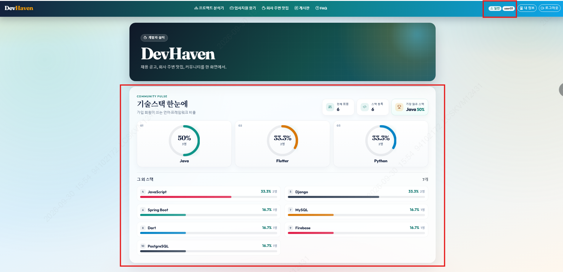
3. 화면 · 일반 사용자 첫 화면
관리 메뉴 없음. 배지는 일반. 스택 통계는 같음.
메뉴: 분석기, 입사지원, 맛집
게시판, FAQ
사용자관리, 메뉴관리 없음
배지 일반. 옆 이름은 내 정보
스택 비율 집계는 관리자 화면과 동일
현직장 없으면 맛집 메뉴도 빠짐
이 계정은 회사 있어서 맛집이 보임

Slide 20
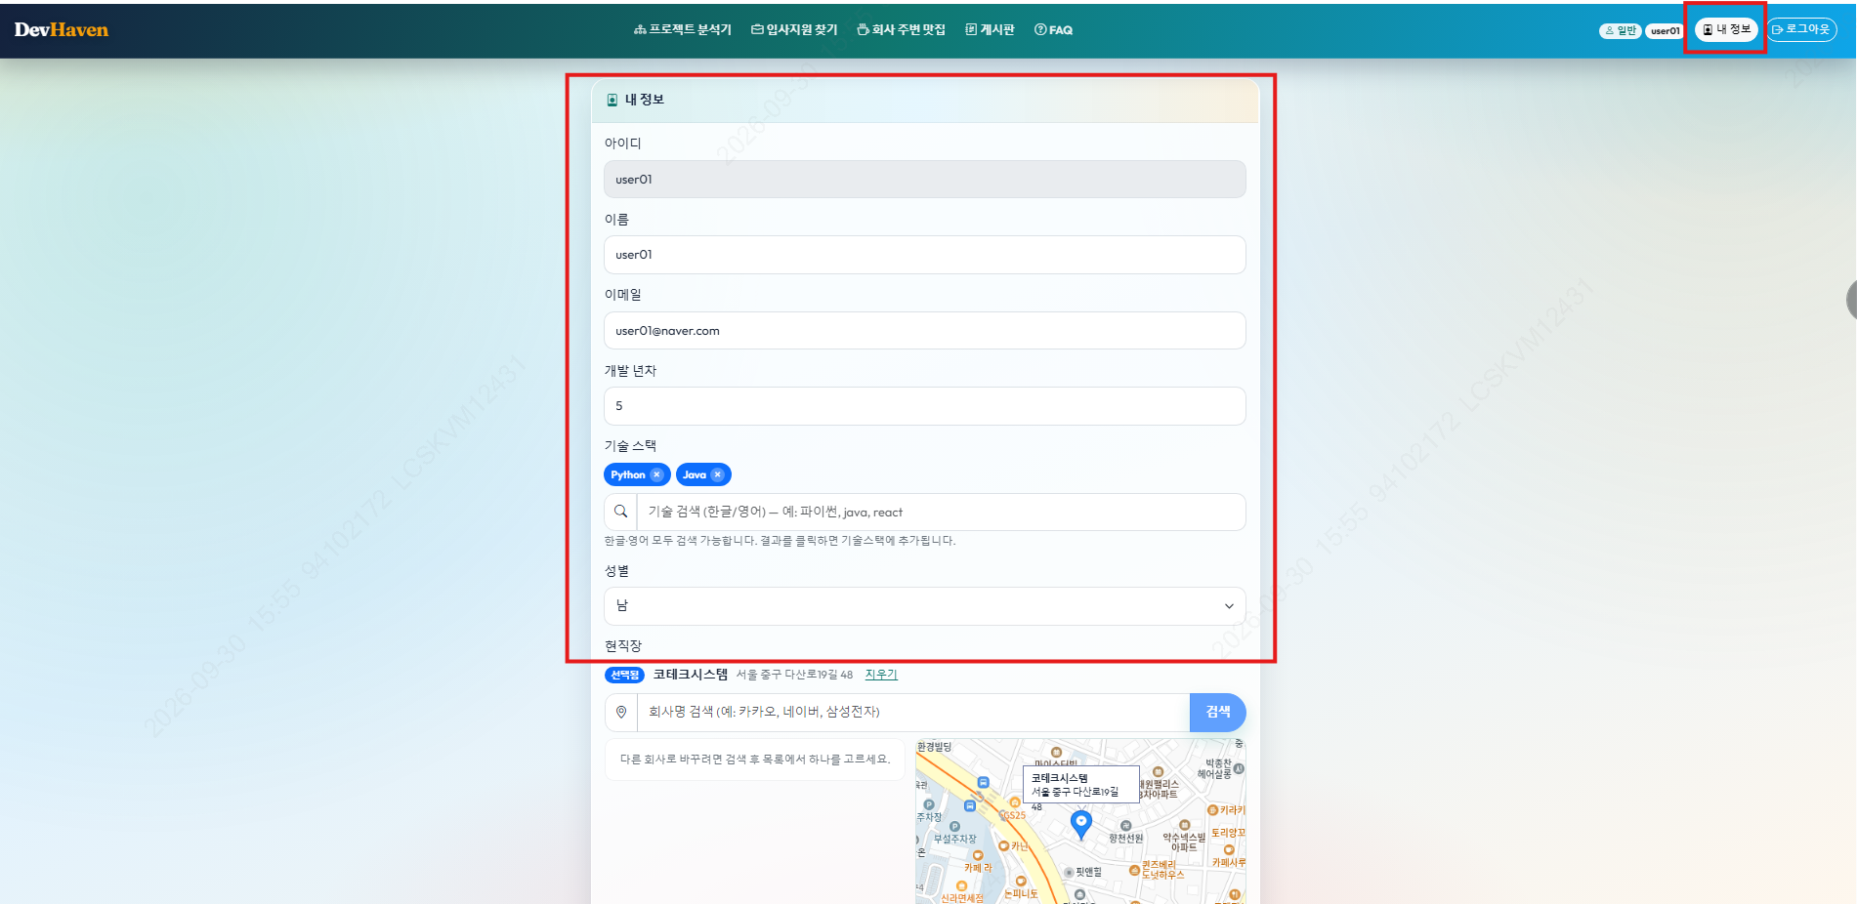
3. 화면 · 내 정보의 기술
년차, 스택, 성별. 이게 채용 맞춤에 들어감.
아이디 고정. 이름, 이메일은 수정
년차, 스택, 성별, 회사, 집은 일반만
스택은 한글/영문 검색. 예) Python, Java
저장하면 영문. 키 없으면 내장 사전
이 값이 공고 매칭, 맞춤 필터에 사용

Slide 21
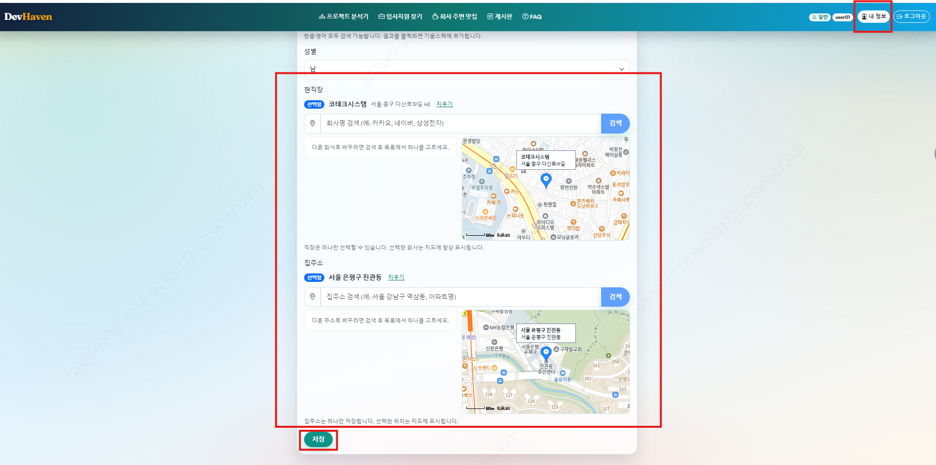
3. 화면 · 현직장과 집주소
회사는 맛집 중심, 집은 출퇴근 거리.
현직장, 집 따로 검색해서 지도에서 하나 선택
이 캡처는 회사 코데크시스템, 집 서울은행 진관동
항목당 장소 하나
저장해야 맛집, 출퇴근에 들어감
회사 없으면 맛집 메뉴 숨김
집 없으면 공고는 보이는데 거리, 시간은 안내만

Slide 22
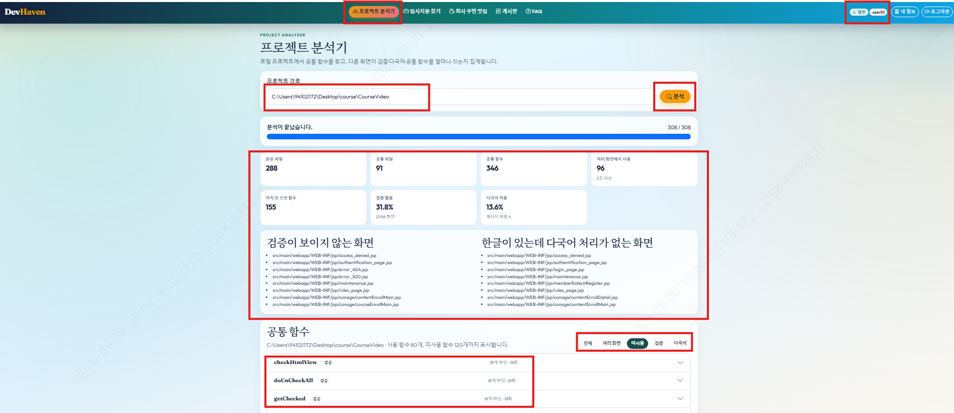
3. 화면 · 프로젝트 분석기
로컬 경로 넣으면 공통 함수, 빠진 검증/다국어를 셈.
경로 넣고 분석 실행. 권한 차이 없음
전체·공통 파일, 공통 함수, 화면 수
공통 비율, 검증·다국어 적용률
검증 없는 화면, 다국어 없는 화면
아래는 함수 정의 위치랑 사용처
필터: 전체, 여러 화면, 미사용, 검증

Slide 23
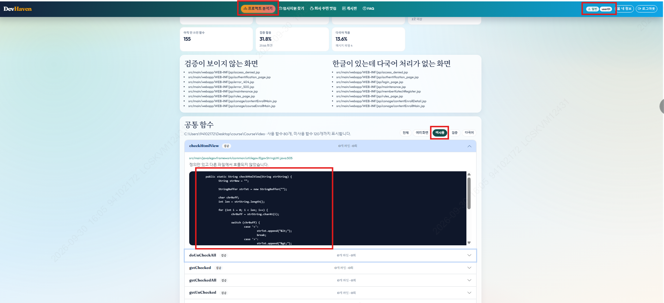
3. 화면 · 분석기 코드
함수 펼치면 파일 경로랑 소스.
목록 한 줄 열면 본문
정의 파일, 함수명
검증 / 여러 화면 / 미사용 표시
java, js, py 등 소스만 봄
node_modules 같은 폴더는 제외
로그인만 되면 관리자, 일반 동일

Slide 24
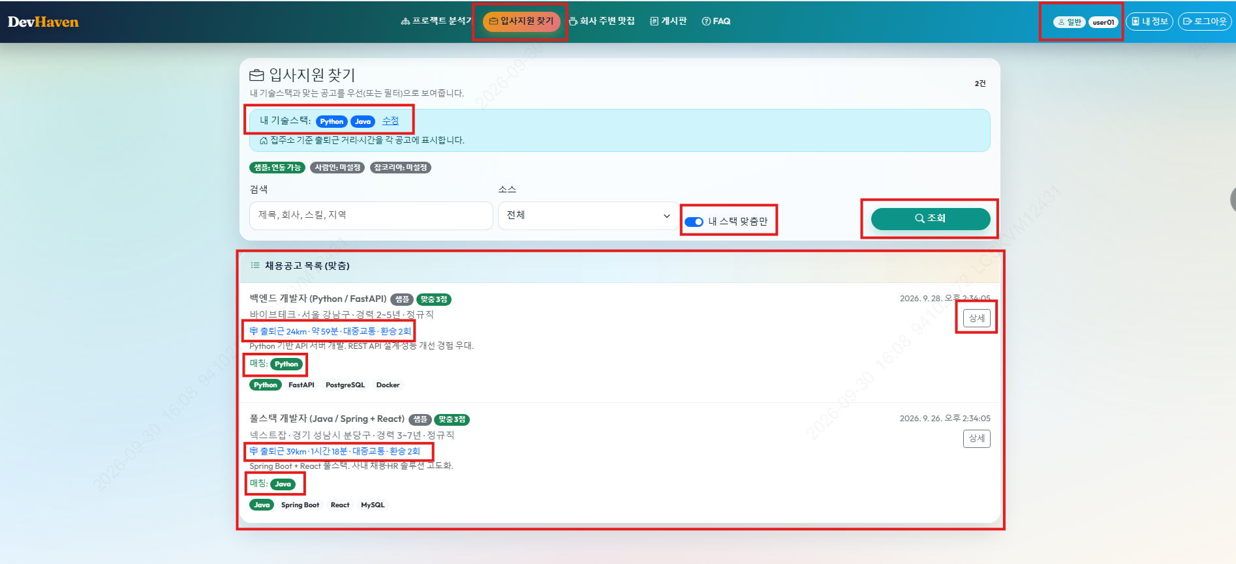
3. 화면 · 맞춤 채용 공고
내 스택에 맞는 공고만. 집 있으면 출퇴근도 붙음.
내 스택 Python, Java. 수정은 내 정보로
집주소 있으면 공고마다 출퇴근 표시
맞춤만 켜짐 → 이 화면은 2건
매칭 점수, 맞은 기술, 거리, 시간, 환승
동기화 버튼 없음. 수집은 관리자만
스위치 끄면 전체 공고

Slide 25
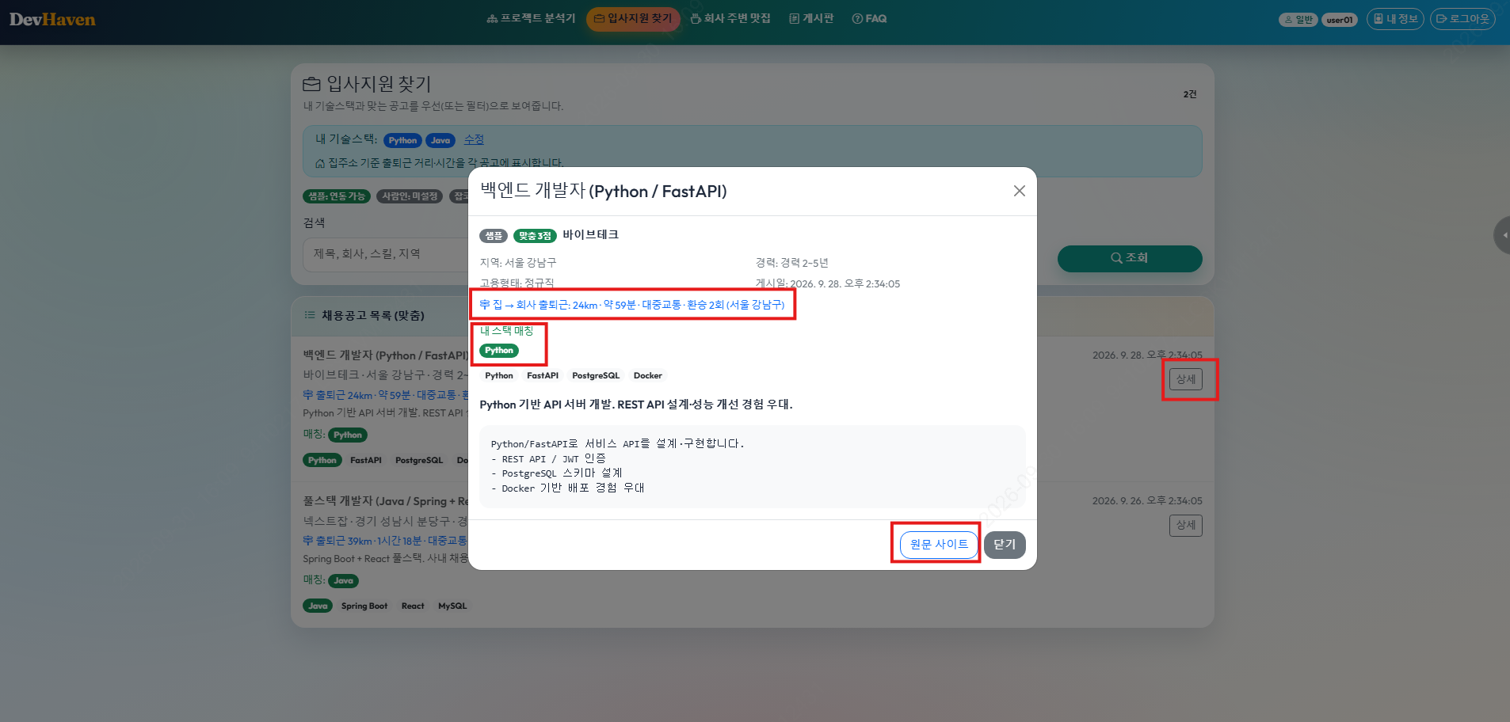
3. 화면 · 공고 상세와 출퇴근
상세에 출퇴근, 맞은 스택, 원문.
회사, 지역, 경력, 본문
집 → 회사 거리, 시간, 환승, 도착지
맞은 기술은 배지로
원문 사이트
스택 없으면 전체 목록, 등록 안내

Slide 26
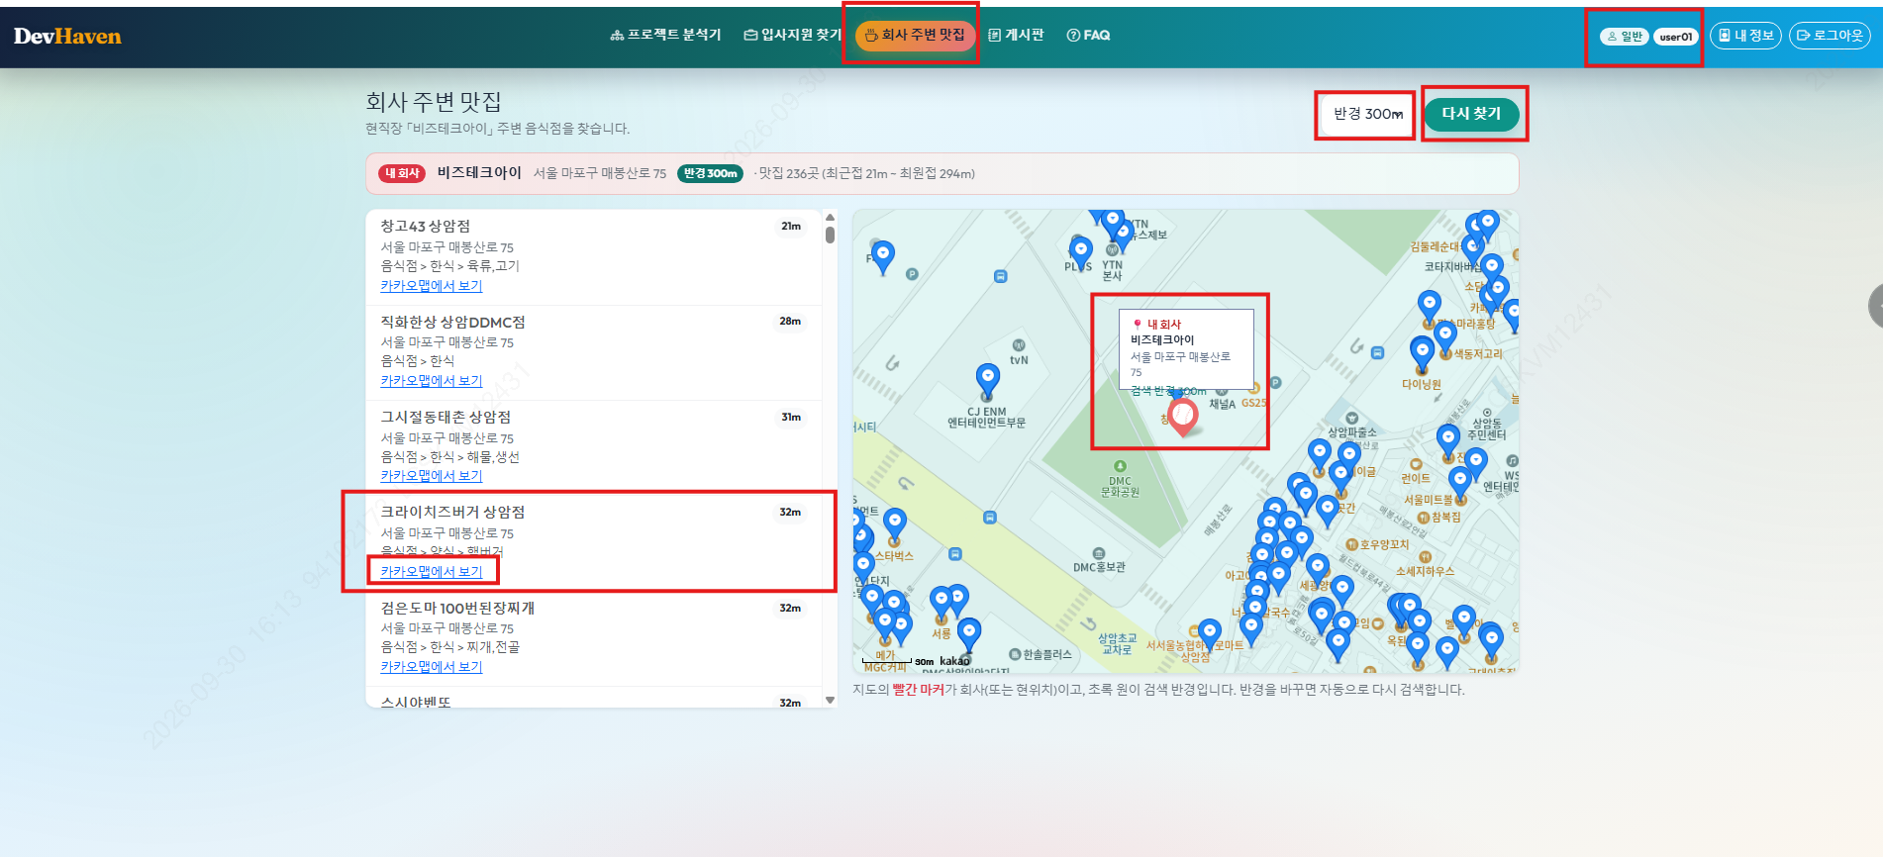
3. 화면 · 회사 주변 맛집
일반은 현직장 좌표로 반경 검색. 현재 위치 아님.
이 캡처 기준은 비즈테크아이
브라우저 위치는 관리자만 씀
반경 바꾸고 다시 찾기
왼쪽 거리순, 오른쪽 카카오 지도
가운데 핀이 회사
현직장 없으면 메뉴 자체 숨김

Slide 27
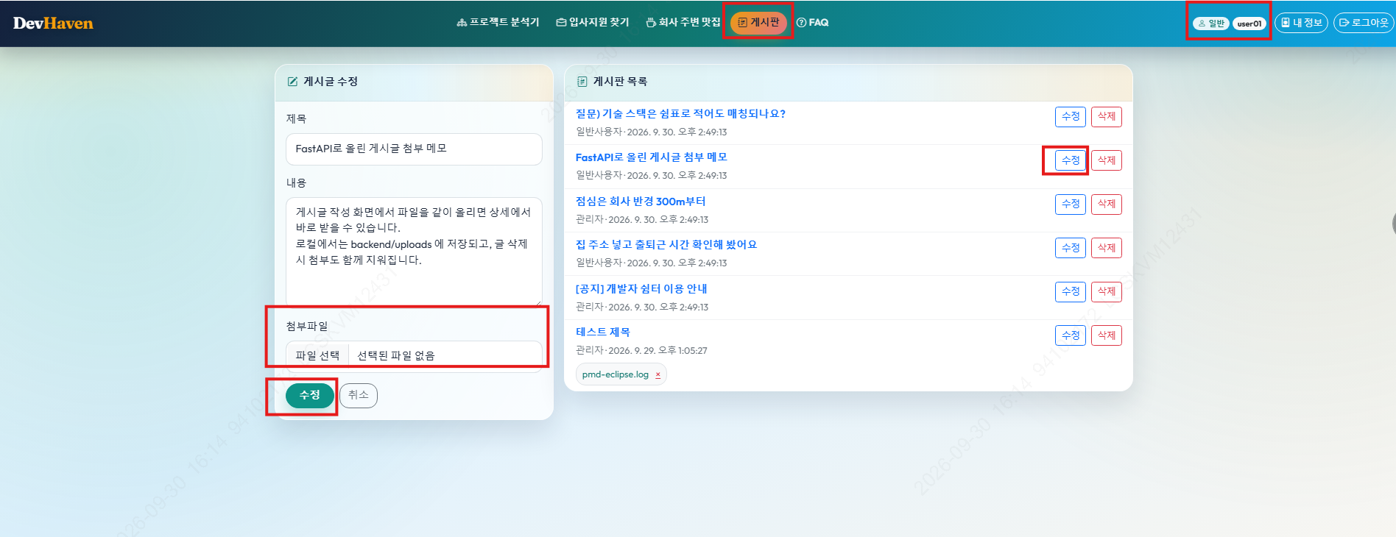
3. 화면 · 게시판
글, 첨부. 내 글 아니어도 수정, 삭제 됨.
제목, 내용, 파일 넣고 등록/수정
파일은 uploads. 글 지우면 파일도 삭제
오른쪽 글 고르면 왼쪽에 내용 채워짐
작성자 체크 없음
관리자, 일반 동일

Slide 28
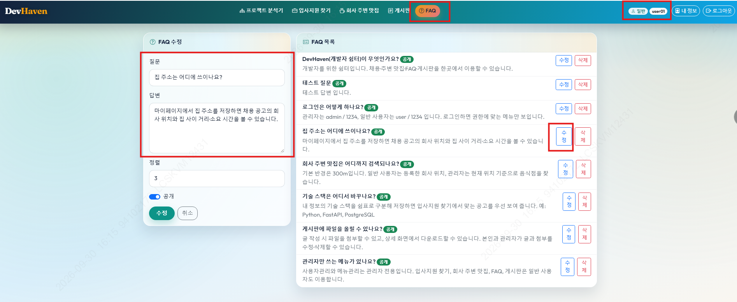
3. 화면 · 자주 묻는 질문
질문, 답, 정렬, 공개. 권한 차이 없음.
질문, 답변, 정렬, 공개 저장
오른쪽에서 수정, 삭제
비공개도 로그인하면 보임. 배지만 변경
관리자, 일반 같은 화면
정렬 숫자 작은 게 위

Slide 29
4. 느낀점
장점과 단점
장점 : 먼저 2~3주 걸리는것을 2일만에 개발이 가능해져서 시간절약이 됩니다.
코드 짜는 정확도가 100프로이며 센스것 방치된 코드들도 다 정리를 해줍니다.
단점 : 개발능력이 점점 퇴화합니다. 그리고 가끔 명령하지도 않는 코드들까지 건들어서 조금 위험할때가있고 깃끼리 충돌이 있을수도 있습니다.

Slide 30
감사합니다

